Slide 1
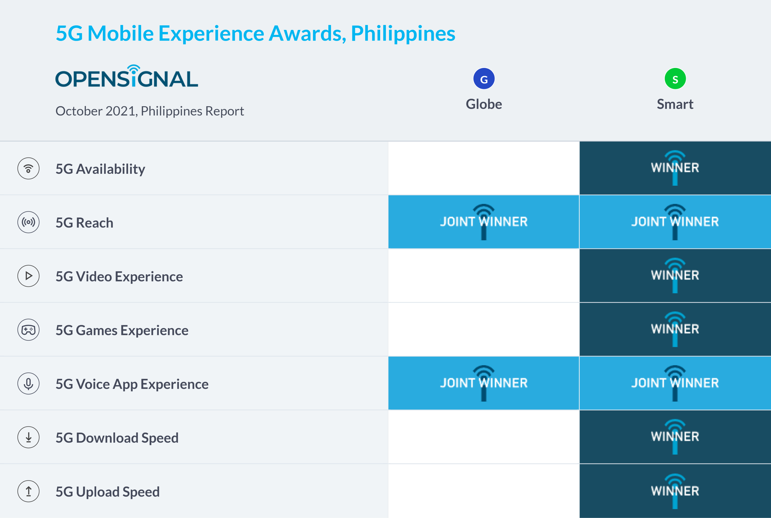
Opensignal เผยรายวัลผู้ให้บริการ 5G ของมาเลเชีย ปี 2021 โดย Smart คว้าเป็นอันดับ 1 ทุกรางวัล แบ่งเป็น
5 รางวัล และ 2 รางวัลร่วม
ผู้ให้บริการ 5G ในฟิลิปปินส์ มี 2 ผู้ให้บริการคือ Smart และ Globe Smart โดย Smart ชนะ 5 ใน 7 รางวัล เทียบคะแนนนำ Globe Smart ออกมาดังนี้ รางวัล 5G Availability นำอยู่ที่ 5.9 คะแนน, 5G Video Experience และ Games Experience นำอยู่ที่ 2.1 คะแนน, 5G Download Speed นำอยู่ที่ 78 Mbps และ 5G Upload Speed นำอยู่ที่ 7.8 โดยสรุปรางวัล ออกมาดังนี้

